Slide 1

音乐AI+泛娱乐

Slide 2
目录
Directory
1
简介
2
主创人背景
3
市场分析
4
核心思路
5
技术架构
6
产品介绍
7
近期规划

Slide 3
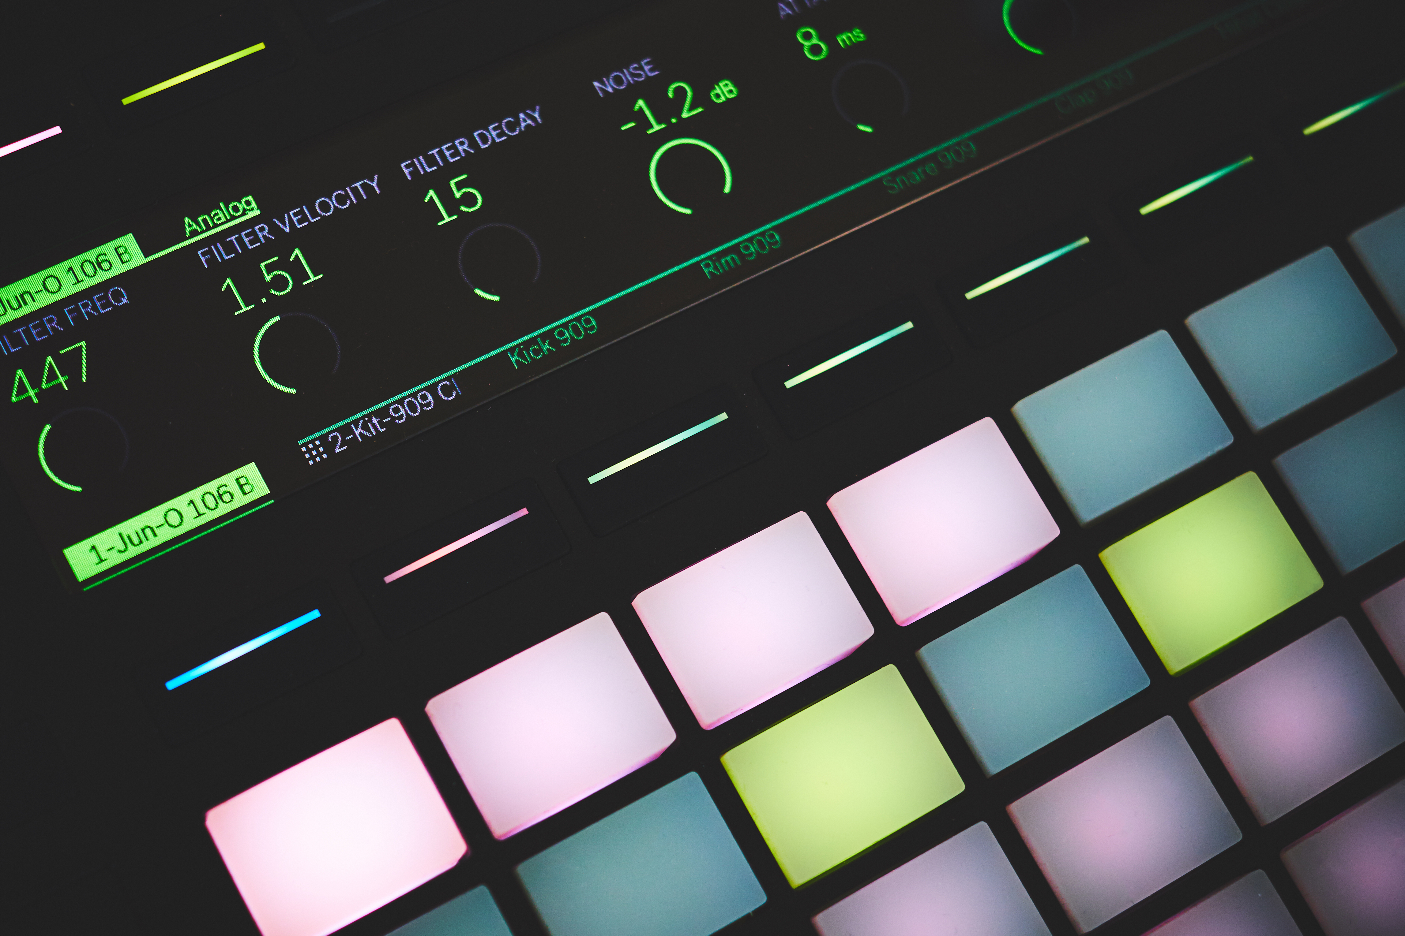
公司
Introduction
公司基本介绍
Company introduction
一家专注于泛娱乐科技化的高科技互联网企业
音乐智能，说唱智能，自动伴奏，自动谱曲，歌词生成，etc
音视频联动
方向：智能说唱+智能二次元鬼畜
etc

Slide 4
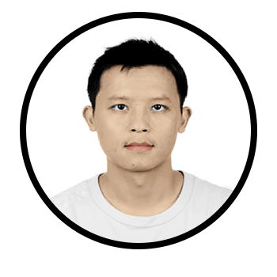
主创人背景
Entrepreneur background
学历
美国博士后（UU，UF，UCSB）
机器学习方向15年科研经验
2014年回国
发表论文16篇
项目
人脸识别（863）
社交网络分析（863）
大型图挖掘（863）
音乐信号抽取
深度学习
创业经历
2006年创立
“成都云洋科技有限公司”
音乐
发行专辑 《地下上海》
创作歌曲 100 余首
乐队 “胡桃夹子”主唱
代表作《老师我来了》
汤影

Slide 5
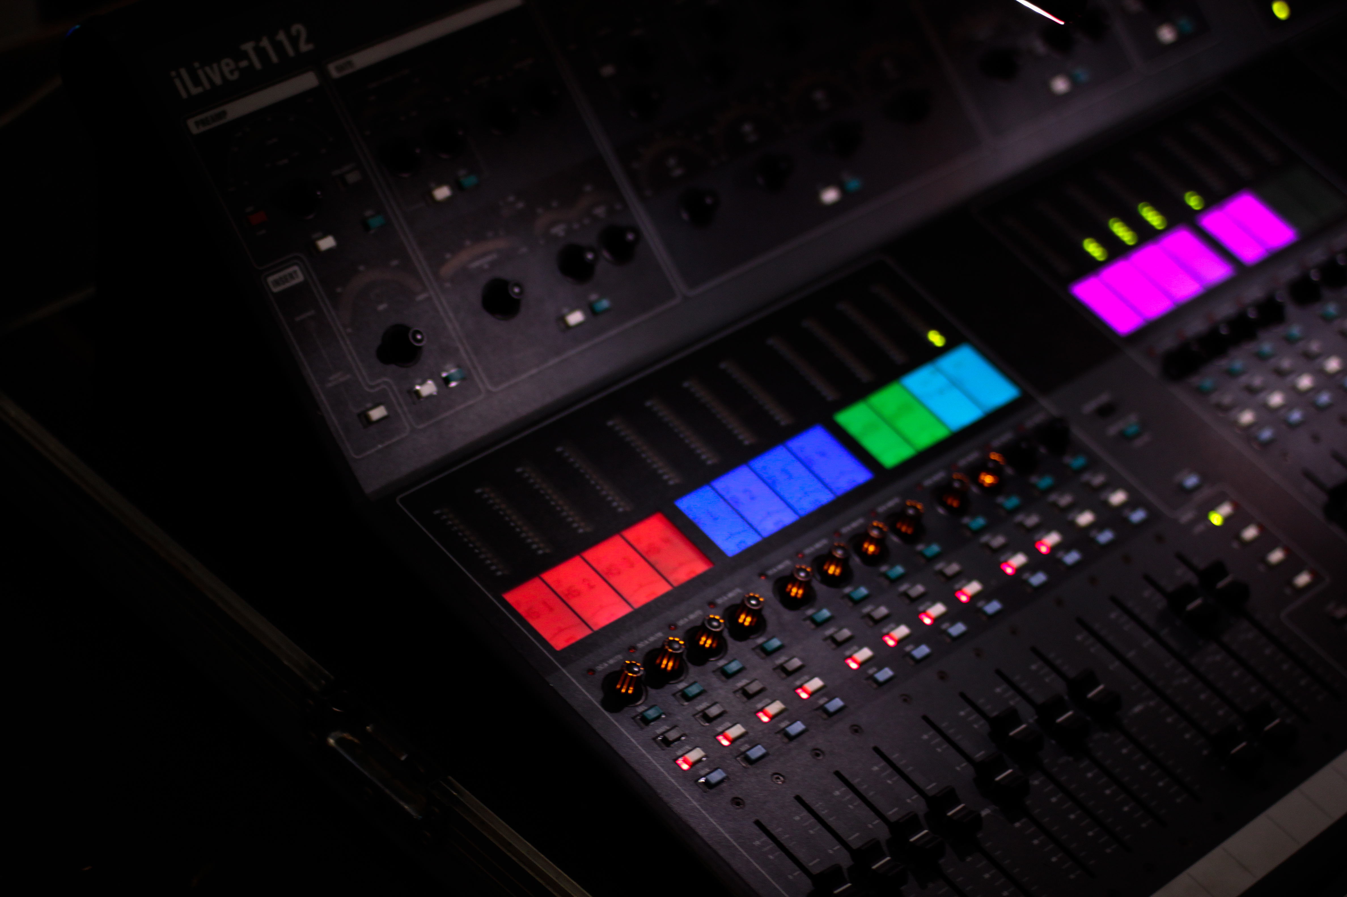


市场分析
Market analysis
——国内市场分析
市场上无音乐智能相关成熟应用
国内音乐智能领域研究还处于起步阶段
缺乏专业人才资源

Slide 6




市场分析
Market analysis
——Smule案例分析
较多专业人员
产品丰富
效果显著
院校开设相关专业
专业研究机构
Auto rap
smule piano
smule guitar
sing
7100万次下载
150万/月用户增量
7.5亿首作品
年盈利4500万美金
腾讯注资5400万美元

Slide 7
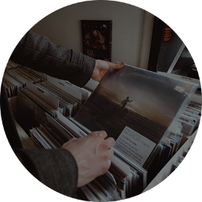



思路案列
The core idea
作词
灌唱片
录音
混音
制作母带
编曲
做MV
作曲
传统唱片的制作过程
平台化，可为不同人提供技术支持，尤其在词曲环节
以技术为切入点
立足于音乐智能，致力于泛娱乐科技化

Slide 8
技术架构
Technical framework
应用技术
智能作曲
辅助作曲
智能混音
歌词生成
自动合唱
MV生成
。。。
领域技术
语言处理技术
算法作曲技术
音乐处理技术
语音处理技术
视觉技术
文本生成
自动旋律写作
自动音乐串烧
自动声像
自动乐器编组
人声替换
歌声合成
音视频联动
情感识别
结构分析
音乐分段
自动编辑
Rap合成
个性化Rap
风格迁移
分句子
调性检测
旋律提取
语音识别
元音检测
图像处理
分词
打击乐分离
和弦检测
自动响度
自动增益
音高修正
语音降噪
视频处理
文章摘要
音乐对拍
节拍检测
自动均衡器
自动衰减器
语音增强
声码器
机器学习
语言模型
混合高斯模型
长短期记忆网络
Wavenet
隐式马尔科夫模型
线性预测分析
语音识别和合成
个性化合成

Slide 9
产品介绍
Product introduction
产品
主要功能
独白
串烧
自动MV
对战
歌曲发布
推荐
排行榜
热门
最新
评论
评委
礼物
试听
地图
社交
私信
转发
关注
帮派
经验等级体系
会员权利
商品销售
积分奖励机制
第三方支付
等级
积分商城
积分获取机制
称号装扮
积分消费
商品定价

Slide 10



近期规划
The development plan
原始语音增强
提升元音检测性能
提升弹性音频质量
降噪
增益
去回声
提升录音质量
提升到95%准确率
拉伸和变调更悦耳
个性化Rap合成
采样10分钟用户声音，合成用户Rap

Slide 11
融资计划
200万人民币=10%股权
员工工资（6-10人）
购买GPU等硬件
APP开发，云服务器租赁

Slide 12

Demo 试听

Slide 13

Thanks

